Slide 1



카드사 이탈 고객 예측 머신러닝 모델링
2조_김희진/김용호/문세웅/박민지/안영훈/안성준/

Slide 2
1.프로젝트 배경
2.팀 구성 및 역할
3.수행 절차 및 방법
목차
4.결론 및 향후 과제
5.느낀점

Slide 3

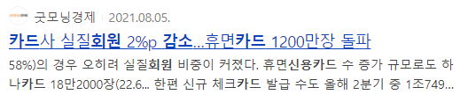
01. 프로젝트 배경
1.프로젝트 주제
카드사 이탈 고객 예측을 위한 머신러닝 모델링
2.프로젝트 개요
- 카드 회사들은 고객 유치를 위해 많은 프로모션을 진행
- 새로운 고객을 유치하는 것보다 기존 고객을 유지하는 것이 경제적 효과큼
- 기존 고객의 이탈 여부를 사전에 예측 가능한 모델 구축

Slide 4







01. 프로젝트 배경
3.프로젝트 구조
Git 프로젝트 저장소
- Numpy 및 Pandas
데이터 수집
머신러닝
- Seaborn 및 matplotlib
- sklearn
출처 : Kaggle
데이터 처리 및 분석
크롤링 데이터

Slide 5
02. 팀 구성 및 역할
1.팀 구성 및 역할
김희진(팀장)
김용호
문세응
- 데이터 수집
- 스케일링 / 전처리 함수화
지도학습 모델링
ppt 디자인
수치형 변수 전처리
상관관계 도출
박민지
안성준
안영훈
범주형 변수 전처리
시각화
통계 분석
깃 헙 협업 관리
발표
하이퍼 파라미터 튜닝 및 성능 향상

Slide 6
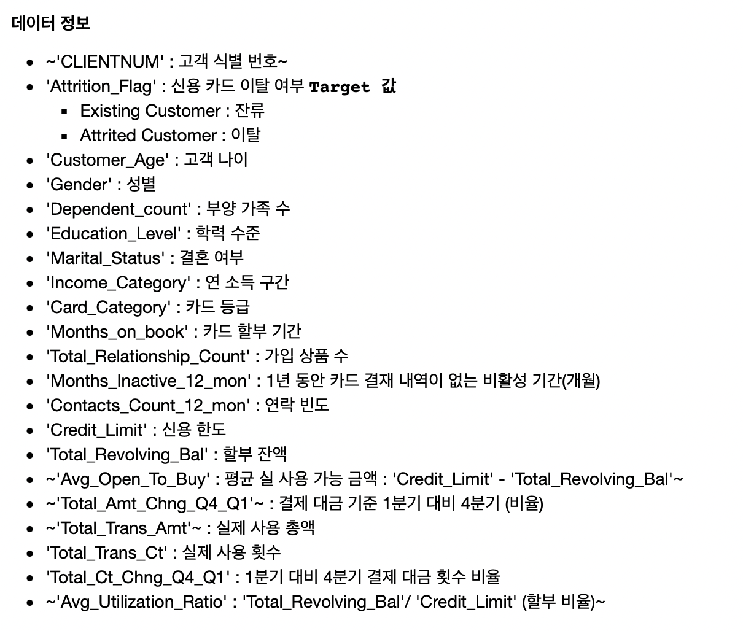
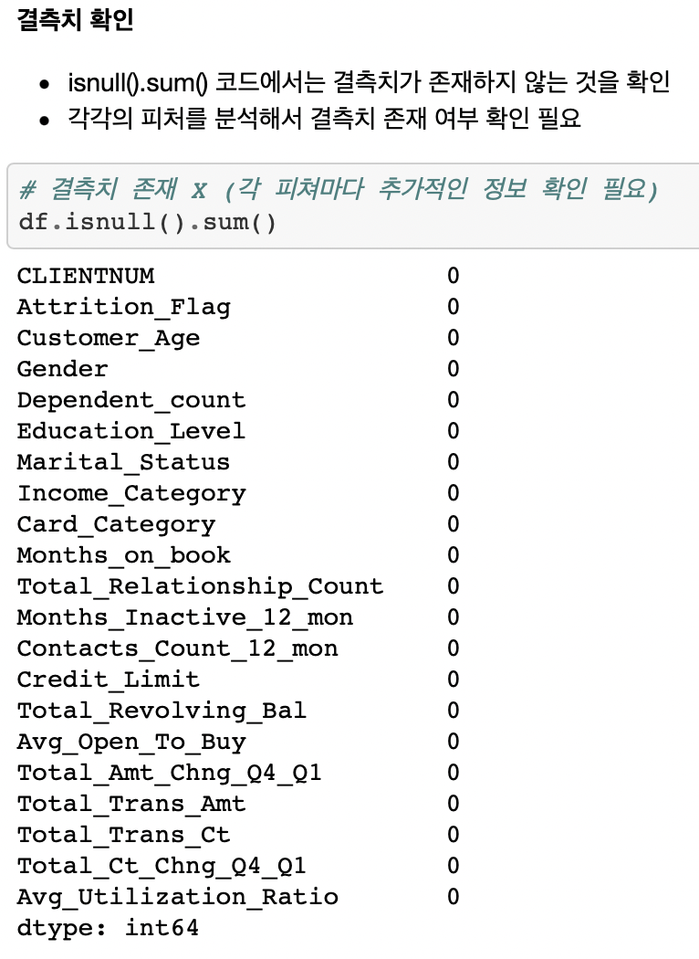
03. 수행 절차 및 방법
1. 데이터 정보
2. 결측치 확인

Slide 7
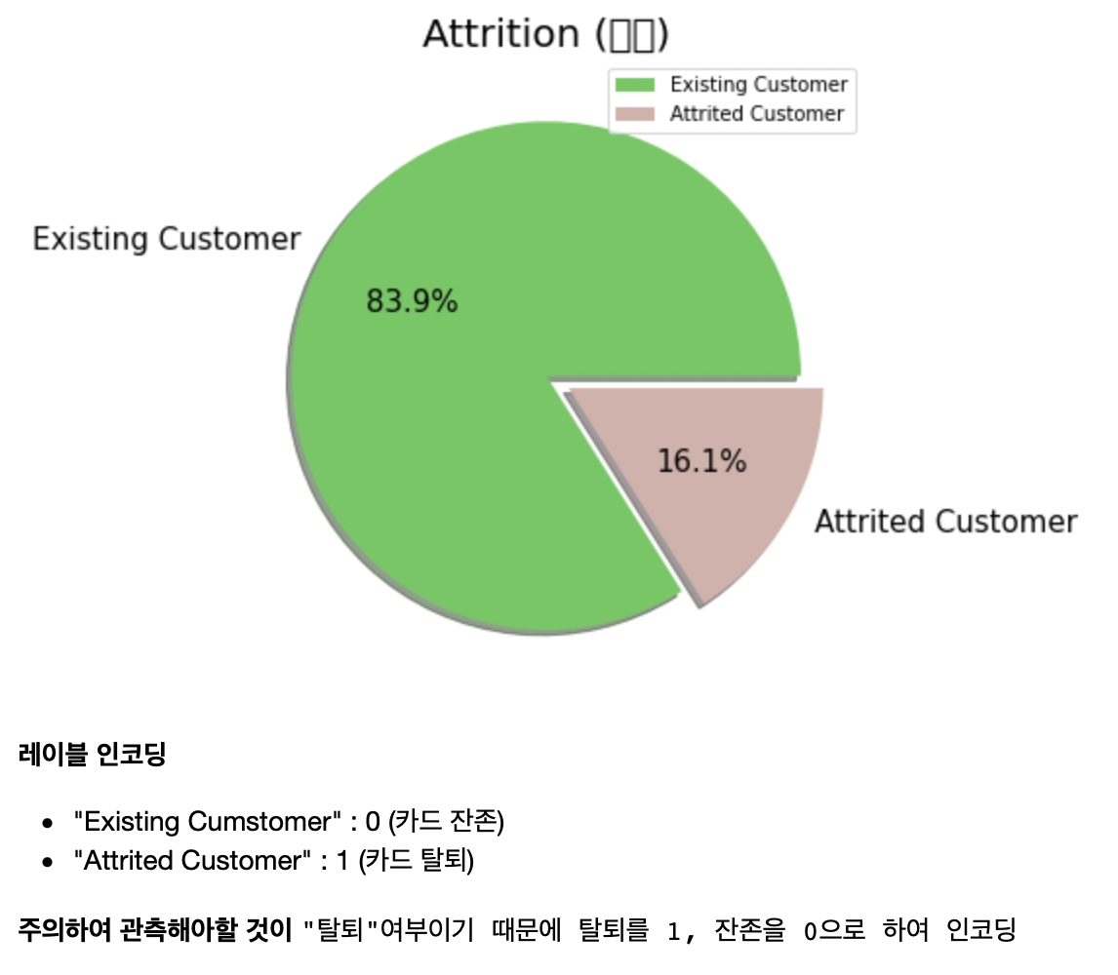
03. 수행 절차 및 방법
3. 타겟 데이터 라벨 인코딩

Slide 8
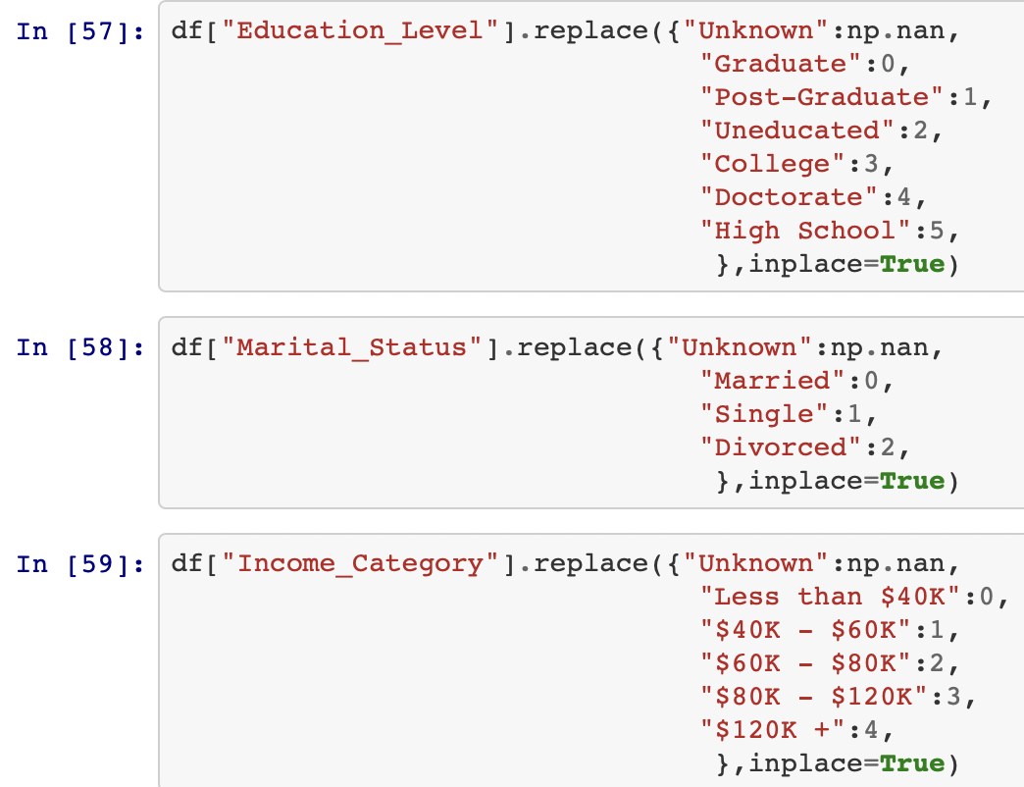
03. 수행 절차 및 방법
4. Unknown 값 결측치 처리
"Unknown"에 대한 처리 방법은
1. "Unknown"도 하나의 category로 해석
2. "Unknown"값이 있는 행을 삭제하거나,
칼럼 자체(피처)를 삭제
3. 모델링을 활용하여 대체
4. 최빈값으로 대체
여러 가지 시도후 최적화된 값 구하기

Slide 9
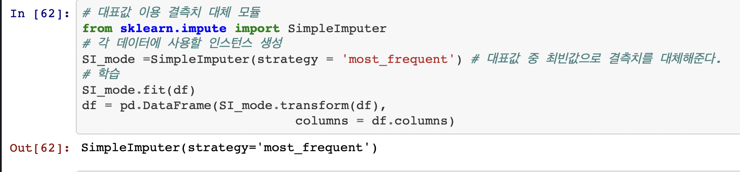
03. 수행 절차 및 방법
5. 결측치로 처리된 Unknown을 최빈값으로 대체

Slide 10
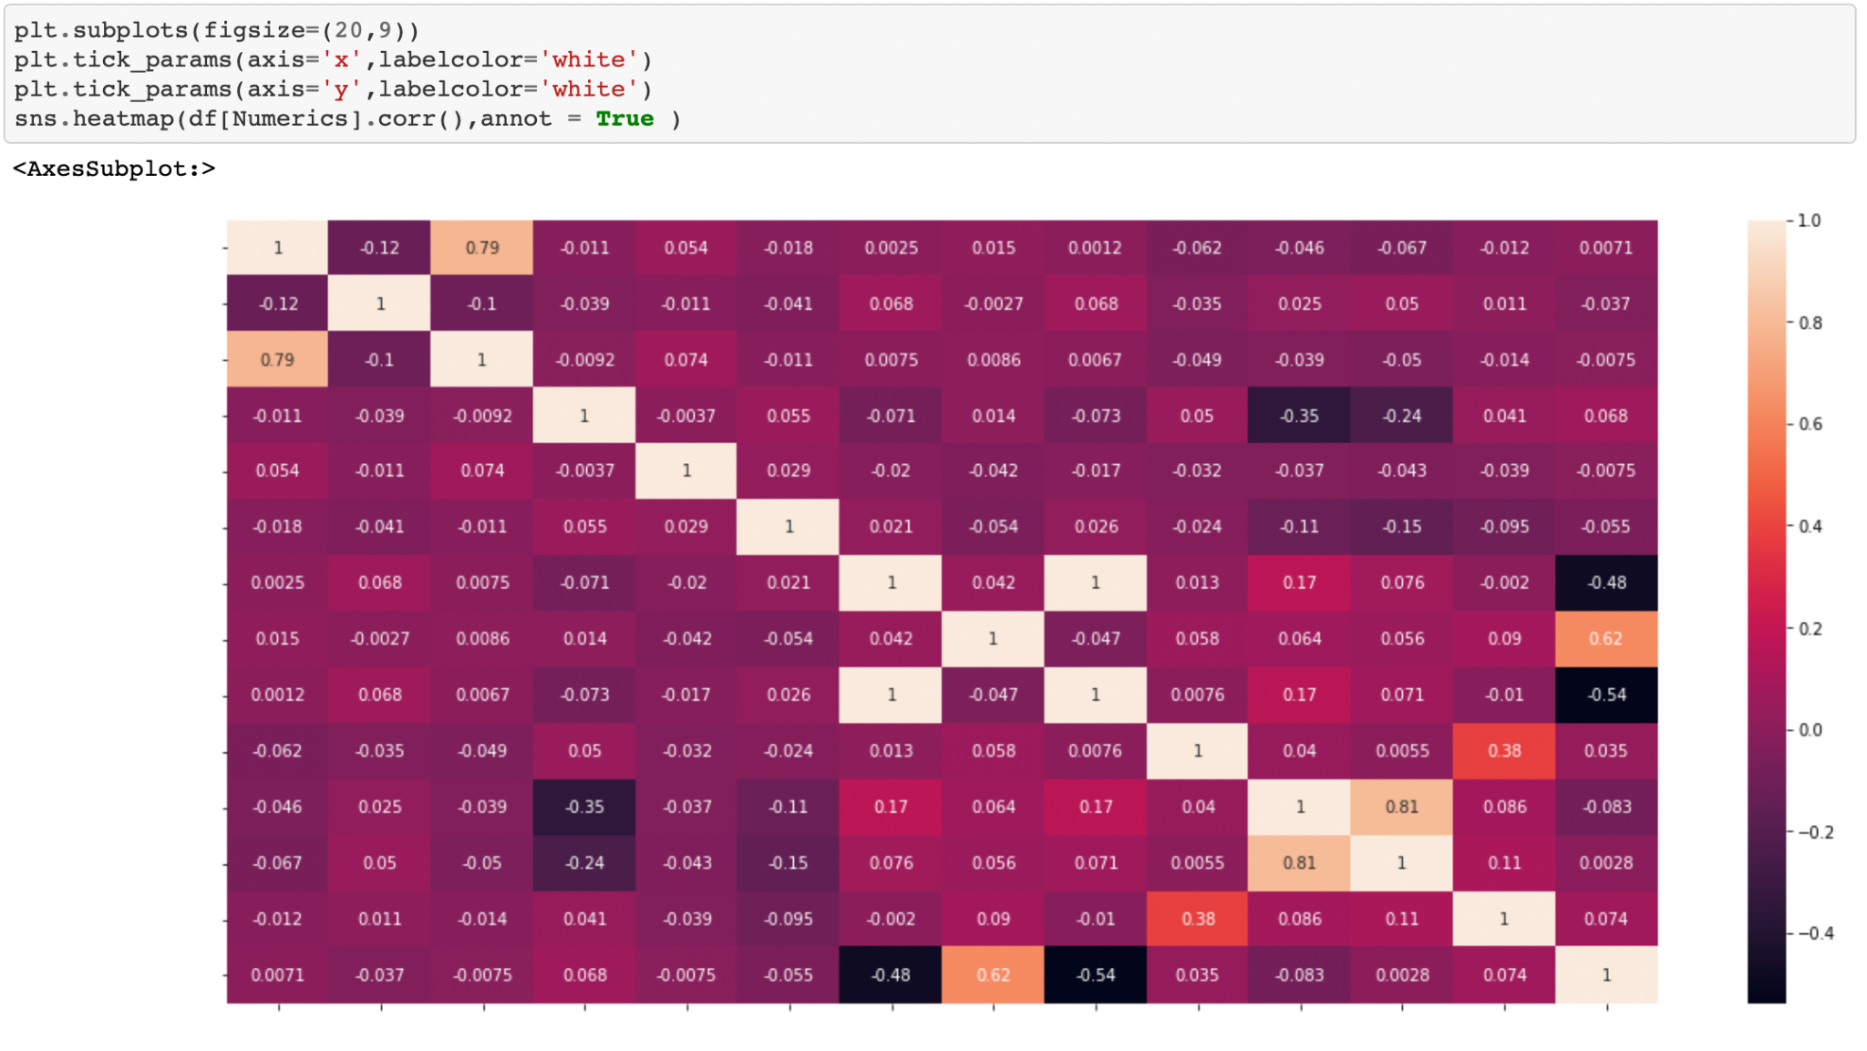
03. 수행 절차 및 방법
6. 수치형 변수 간 상관관계 파악 (1) 히트맵
1) Month_on_book과 Customer_Age
상관계수는 0.79로 높지만, 삭제 X
각각의 피처 할부기간, 고객 나이를 의미
도메인 관점에서 분석하면 각각의 상관관계가 없기때문에 삭제하지 않음
2) 같은 변수에서 파생된 변수 들은 상관관계 낮더라도 drop
1. 'Avg_Open_To_Buy' = 'Credit_Limit' - 'Total_Revolving_Bal'
2. 'Avg_Utilization_Ratio' = 'Total_Revolving_Bal'/ 'Credit_Limit'
3. Total_Trans_Amt와 Total_Trans_Ct

Slide 11
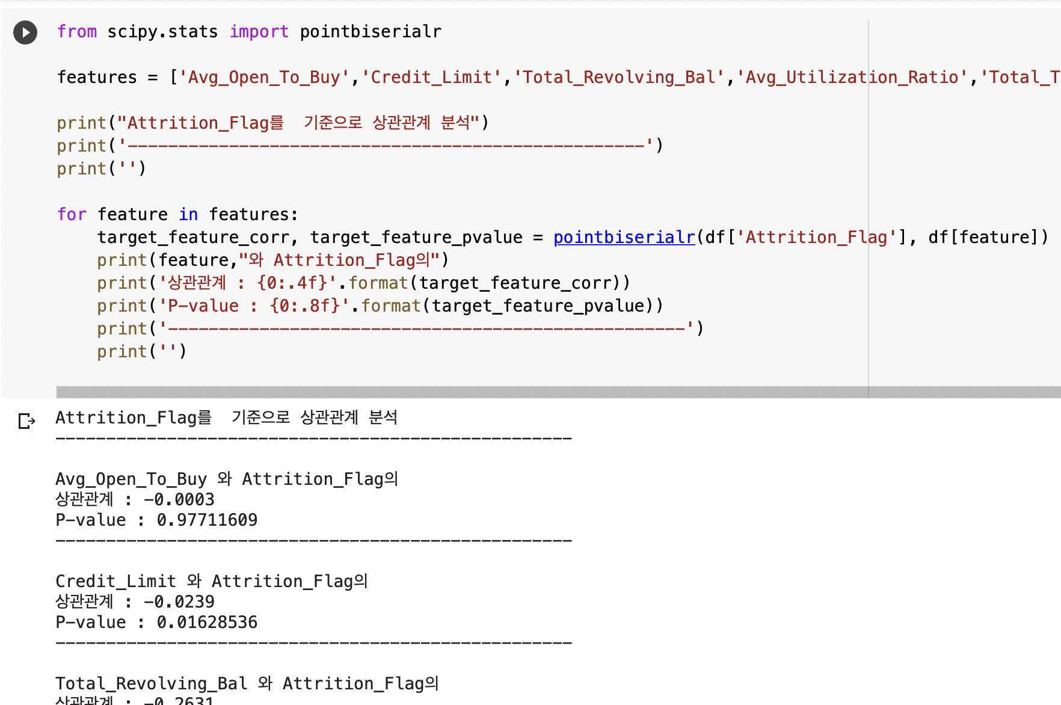
03. 수행 절차 및 방법
6. 수치형 변수 간 상관관계 파악 (2) 파생변수와 타겟 변수간의 상관관계
타겟 변수인 Attrition_Flag(범주형)과 수치형 피처 변수들의 상관관계를 파악
범주형 - 수치형 상관계수를 파악하기 위해 pointbiserialr 사용

Slide 12
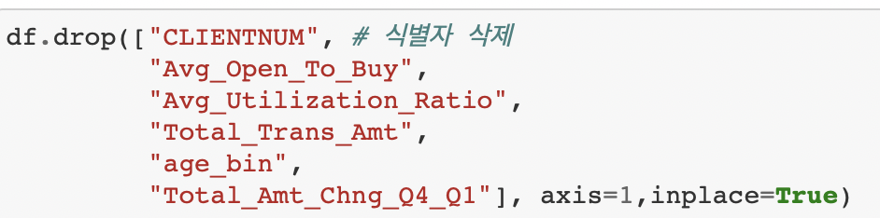
03. 수행 절차 및 방법
6. 수치형 변수 간 상관관계 파악 (3) 타겟과의 상관도가 낮은 피처는 drop

Slide 13
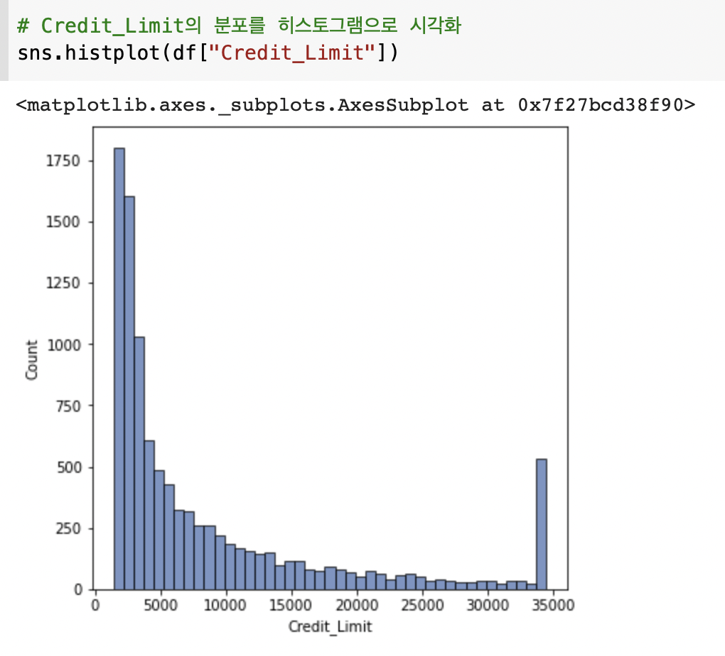
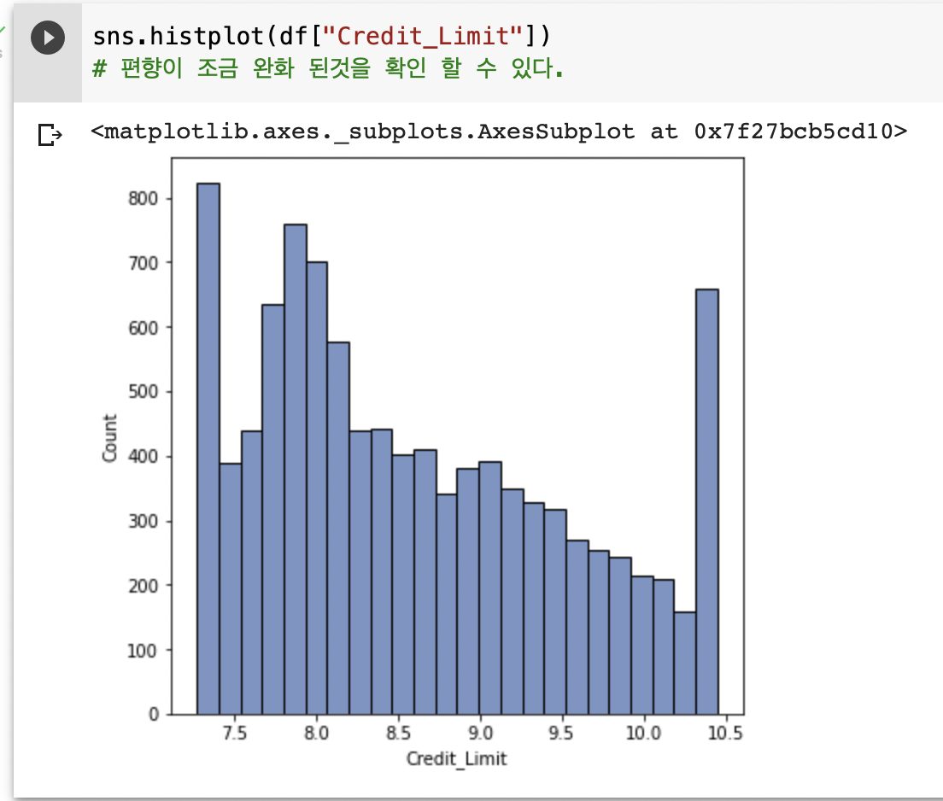
03. 수행 절차 및 방법
7. 편향된 피처 데이터 로그 변환
# 편향이 심한 Credit_Limit은 로그 변환을 해주도록한다.
df["Credit_Limit"]=np.log1p(df["Credit_Limit"])

Slide 14
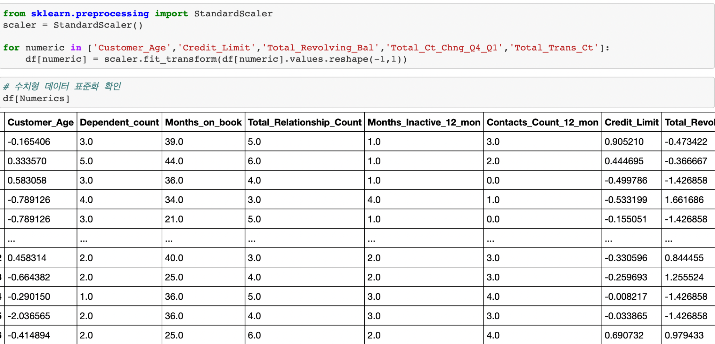
03. 수행 절차 및 방법
8. Standard Scaling
수치형 변수를 표준화 스케일링을 진행

Slide 15
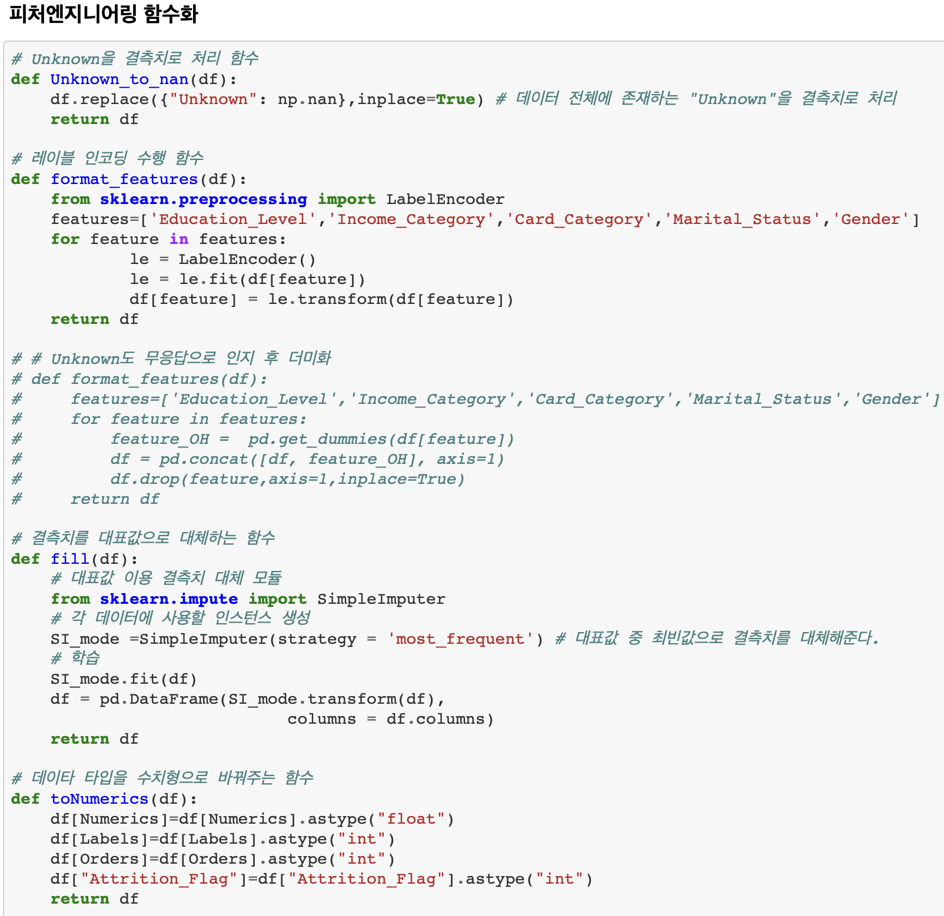
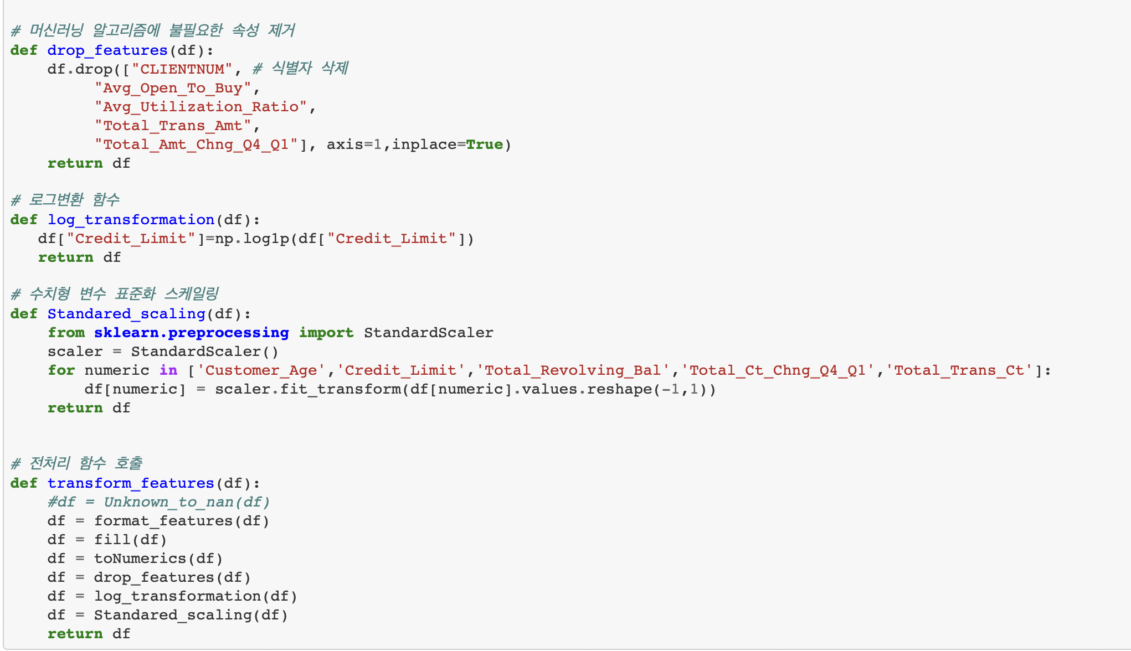
03. 수행 절차 및 방법
8. 전처리 과정을 함수화
향후 입력되는 데이터를 바로 전처리 할 수 있도록 전처리 과정을 하나의 함수화

Slide 16
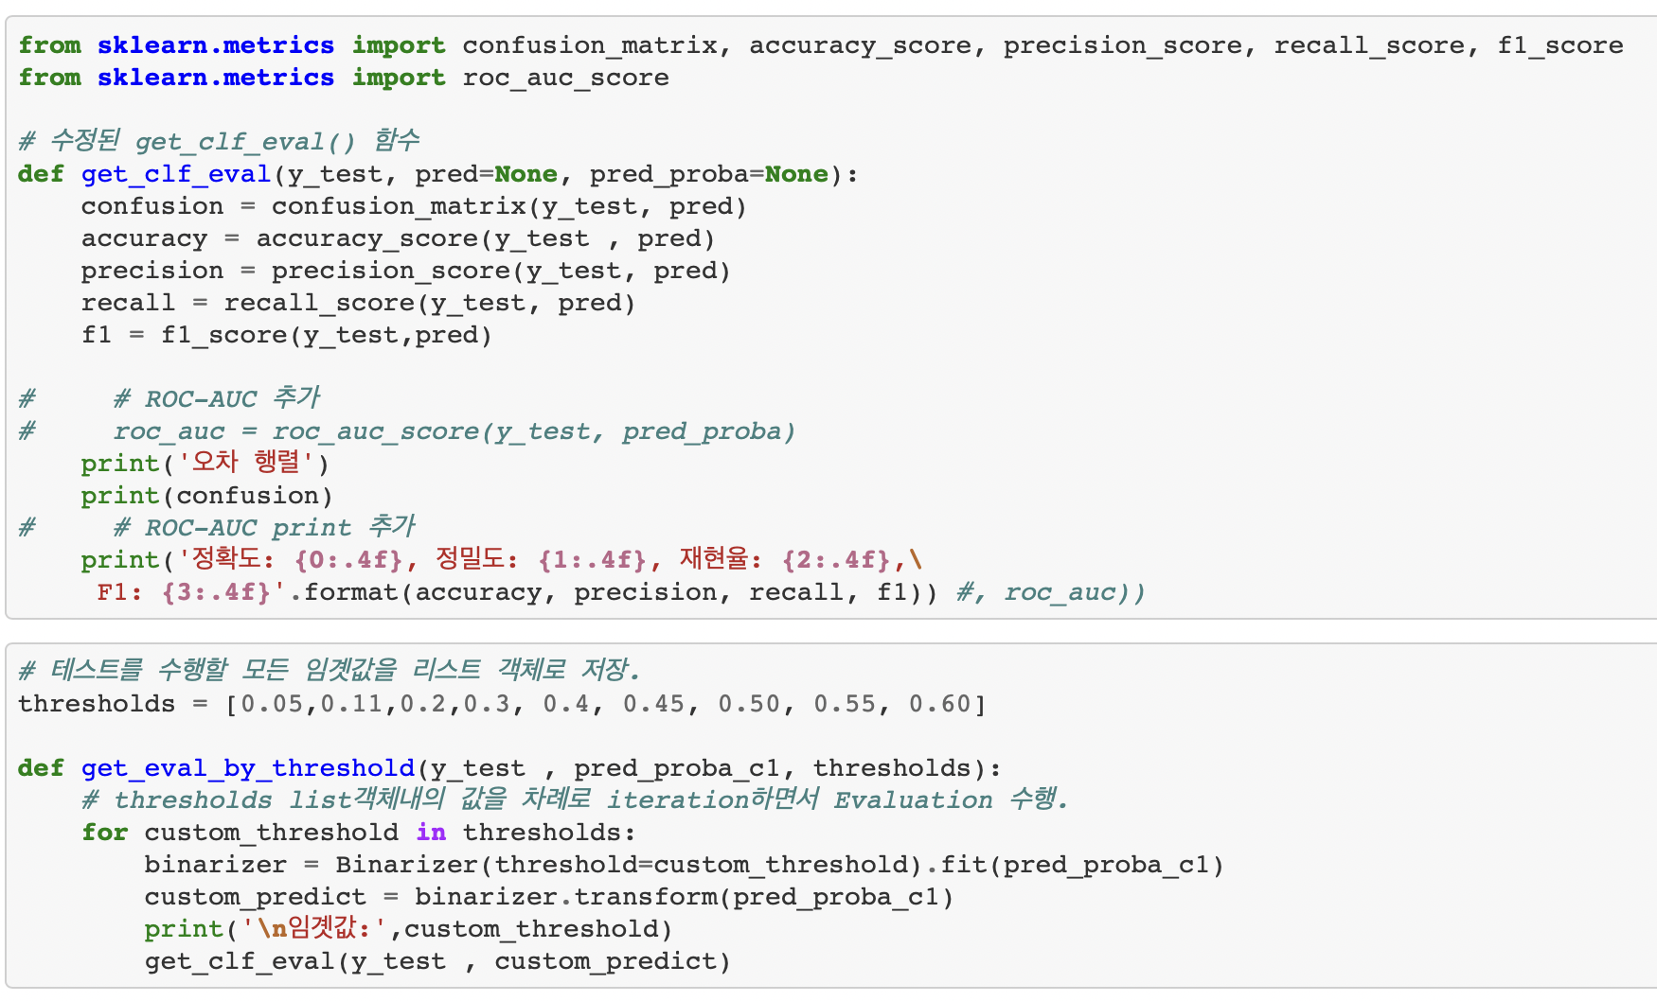
03. 수행 절차 및 방법
10. 모델링 (1) Score
get_clf_eval 함수
모델의 성능 ( 정확도, 재현율, 정밀도, F1) 을 측정할 함수를 미리 설정
성능 측정 지표 설정 기준
정확도 신뢰 불가
우리가 선택한 데이터는 타겟 비율이 85:15 정도로 편향이 있어서 정확도는 높게 나올수 밖에 없는 데이터라 정확도는 신뢰할 수 없기 때문에 정확도 보다는 재현율과 정밀도를 관찰하였다.
정밀도 0.75 유지 & 재현율을 높이는 방향
잔존고객을 이탈고객으로 판단하였을 경우에는 손실이 없으나, 이탈고객(양성)을 잔존(음성)으로 잘못 판단하였을 경우에는 손실이 크기 때문에, 재현율을 중점으로 관측하였다. 정밀도가 0.75이상이면서도 재현율의 성능을 높이기 위해 하이퍼 파라미터를 조정하였다.

Slide 17
03. 수행 절차 및 방법
10. 모델링 (1) 기본 모델 성능
 | 정확도 | 재현율 | 정밀도
DecisionTreeClassifier | 0.8890 | 0.6591 | 0.6413
RandomForestClassifier | 0.9246 | 0.8750 | 0.6192
LogisticRegression | 0.8965 | 0.7736 | 0.5037
KNeighborsClassifier | 0.8894 | 0.8159 | 0.4029
LGBMClassifier | 0.9293 | 0.8393 | 0.6929
XGBClassifier | 0.9273 | 0.8369 | 0.6806
SVC | 0.8867 | 0.8659 | 0.3489

Slide 18
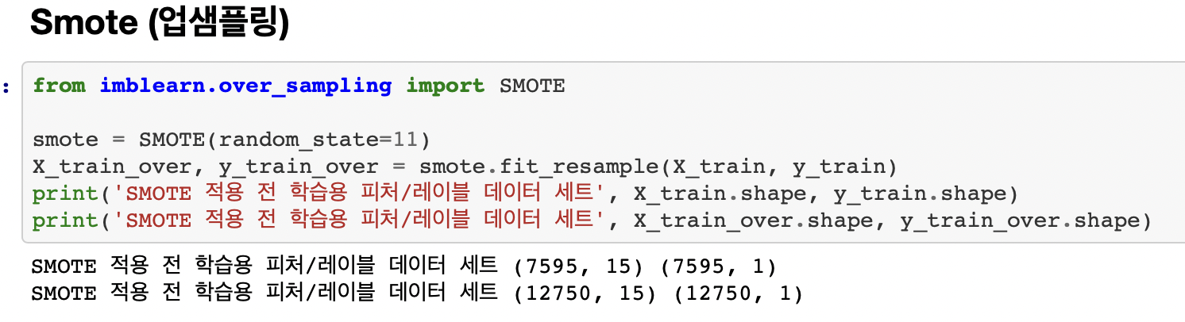
03. 수행 절차 및 방법
10. 모델링 (2) 업샘플링 ( smote )
타겟 변수의 비율이 85:15 로 한쪽으로 치우쳐져 있기 때문에 업샘플링이나 다운샘플링으로 비율을 1:1로 맞춤.
데이터가 만개 정도로 크지 않기 때문에 업샘플링 진행

Slide 19
03. 수행 절차 및 방법
10. 모델링 (3) 업샘플링후 모델 성능
 | 정확도 | 재현율 | 정밀도
DecisionTreeClassifier | 0.8811 | 0.6152 | 0.6953
RandomForestClassifier | 0.9238 | 0.7876 | 0.7199
LogisticRegression | 0.8298 | 0.4810 | 0.7445
KNeighborsClassifier | 0.8096 | 0.4444 | 0.7371
LGBMClassifier | 0.9261 | 0.7926 | 0.7322
XGBClassifier | 0.9301 | 0.8159 | 0.7297
SVC | 0.8377 | 0.4967 | 0.7371

Slide 20
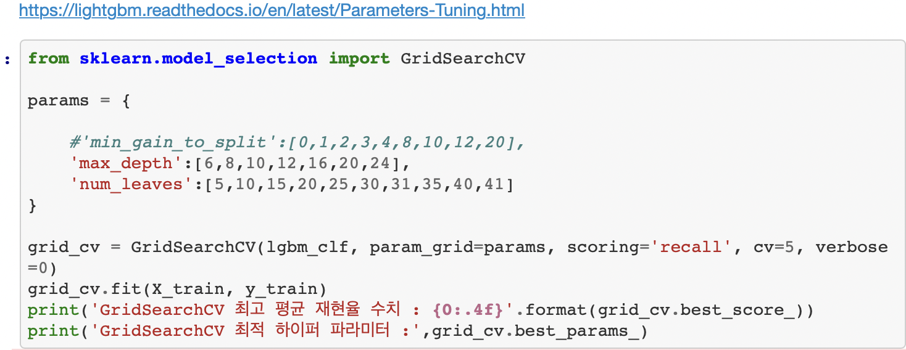
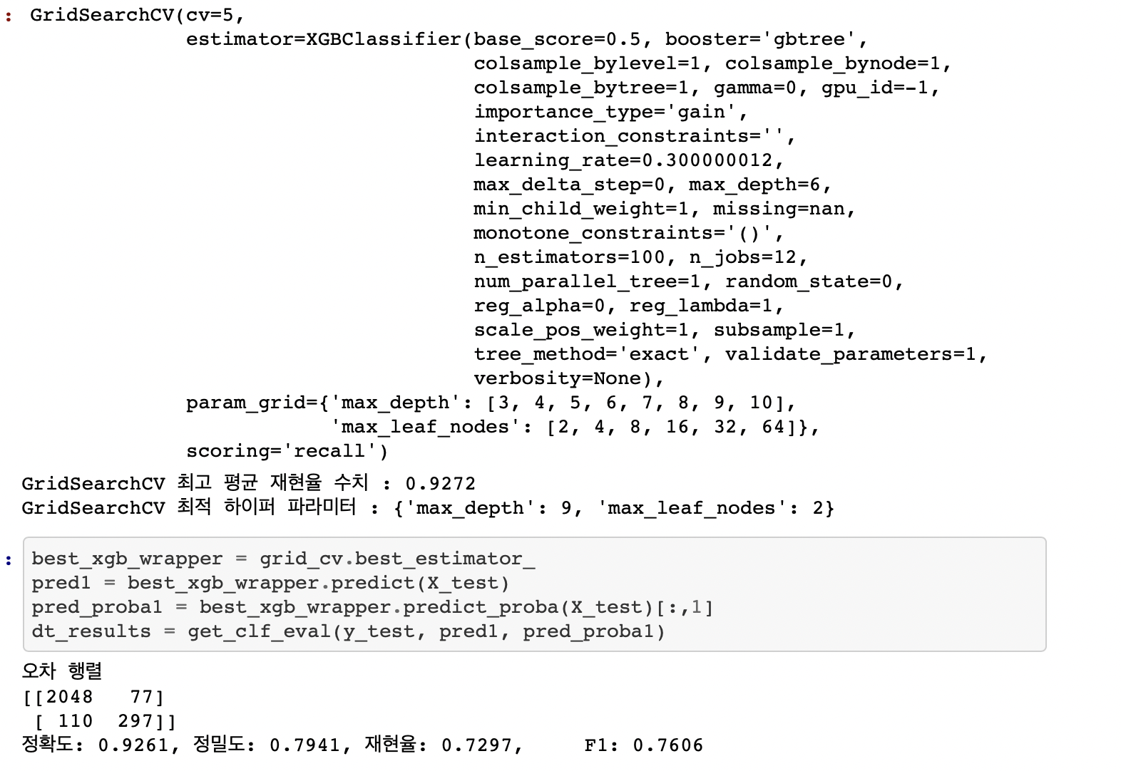
03. 수행 절차 및 방법
10. 모델링 (4) 하이퍼 파라미터 튜닝 (GridSearchCV)

Slide 21
03. 수행 절차 및 방법
10. 모델링 (5) 하이퍼 파라미터 튜닝 후 성능
 | 정확도 | 재현율 | 정밀도
DecisionTreeClassifier | 0.8949 | 0.6536 | 0.7371
RandomForestClassifier | 0.9250 | 0.7909 | 0.7248
LogisticRegression | 0.8294 | 0.4801 | 0.7420
KNeighborsClassifier | 0.8104 | 0.4458 | 0.7371
LGBMClassifier | 0.9301 | 0.8125 | 0.7346
XGBClassifier | 0.9261 | 0.7941 | 0.7297

Slide 22
03. 수행 절차 및 방법
10. 모델링 (6) 최종 모델 선택
 | 정확도 | 재현율 | 정밀도
LGBMClassifier | 0.9301 | 0.8125 | 0.7346
최종적으로 이상적인 정밀도 0.8125 하에서 0.7366의 재현율을 보여준 LightGBM 분류기를 선택
업샘플링(smote) 과정과, 하이퍼 파라미터 튜닝 과정을 거치지 않았을 때와 비교하면 조금 성능이 나아 지기는 했지만, 결과적으로 재현율이 0.04 정도 상승했을 뿐 전반적인 성능에는 차이 없음.
Voting분류기나, XGMClassifier와 비교하였을 때 시간이 덜걸리면서도 비교적 나은 성능을 보여줌

Slide 23
Thank U

Slide 24
데이터 출처
- 프로젝트 GIT 저장소 : https://github.com/Ahn-seongjun/DS_team2
< 데이터 및 코드 >
KAGGLE : https://www.kaggle.com/sakshigoyal7/credit-card-customers

